Slide 1
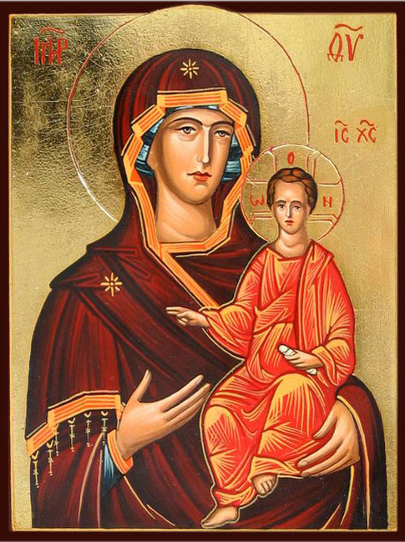
MARIE DANS LA BIBLE
Notes:
Cette icône appartient à un des modèles les plus anciens et les plus répandus du monde orthodoxe : la 'Vierge qui montre le chemin'. Marie nous y présente son fils et lui, qui a les traits d'un adulte enseignant, nous bénit.
C'est un peu une tarte à la crème que dire en préalable à tout enseignement marial que Marie conduit au Christ. Cela va de soi. Reste à ne pas s'arrêter devant le chemin mais à l’emprunter, car le Christ lui-même ne cherche qu'à nous amener au Père ! Et parce que nous sommes facilement tentés d’imaginer le Père loin du monde, voire opposé au monde, Jésus a été jusqu’à donner sa vie pour nous révéler la proximité et l’amour du Père pour nous....
La Bible fait souvent peur et c’est bien normal puisque c’est la Parole de Dieu: dans la bible quand dieu parle tout le monde est terrorisé! Mais la Bible n'est pas le Coran: ce n’est pas un domaine qui appartient à Dieu. La venue du Christ nous révèle combien la Bible parle de notre vie, c'est un livre où chacun de nous peut découvrir que sa propre vie est le chemin où Dieu l’attend.
Sur ce chemin, l’humanité de Marie nous accompagne à bien des moments importants de nos vies, mais le dernier mot, pour nous comme pour elle, est toujours une histoire d’amour entre chacun de nous et Dieu le Père

Slide 2
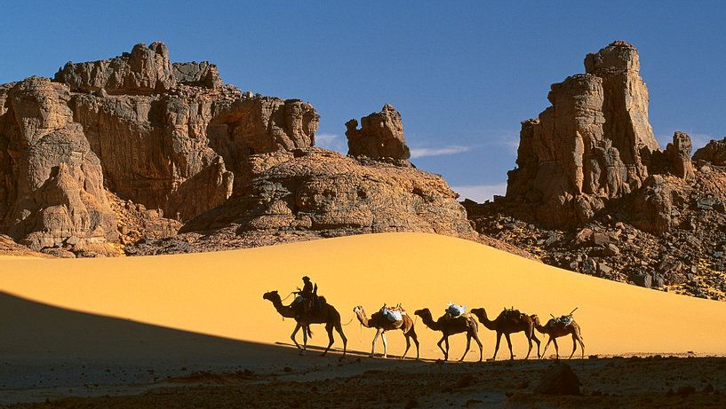
Abraham, ou la foi en chemin
'Va vers toi, vers le pays que je te montrerai'
Gn 12,1
'A quoi le saurais-je?'
Gn 15,8
'De la part de Dieu aucune Histoire n'est impossible'
Gn 18,14
'[Sacrifie-moi ton fils]'
Gn 22,2
Notes:
Marie s'inscrit dans un très long cheminement biblique qui commence avec Abraham, que le Magnificat, la prière de Marie, cite explicitement. On dit d'Abraham qu'il est le père des croyants parce que dans la bible c'est lui le premier qui noue avec un Dieu invisible une relation sur le sens de l'existence. C'est ce que dit Gn 12,1, la première fois où Dieu s'adresse à Abraham, la première fois qu’un homme entend la parole du vrai Dieu: la foi d'Abraham comme la nôtre, est un chemin vers soi, à l'écoute de Dieu.
• Progressivement, la Bible creuse la faille d'Abraham: lui et sa femme sont déjà vieux, ils n’ont pas d'enfant, ça semble trop tard; à quoi bon croire ? Quand Dieu lui promet une descendance plus nombreuse que les étoiles du ciel, et la terre d’Israël en héritage, Abraham exprime son doute (Gn 15,8). Dieu lui répond alors par un rituel d'Alliance qui les engage tous les deux. On va retrouver un rituel d'Alliance au début de l'évangile de Luc, et la phrase d'Abraham qui doute sera répétée à l'ange Gabriel par Zacharie, le vieux père de Jean Baptiste.
• Encore plus tard, alors qu'Abraham a 100 ans et sa femme 90, Dieu leur annonce la naissance d’un enfant dans l'année et précise: (Gn 18,14). Cette phrase est reprise mot pour mot par Gabriel lorsqu’il parle à Marie (Lc 1,37), ce qui éclaire la réponse de Marie: "Voici la servante du Seigneur; qu’il m’arrive selon ton Histoire." (je reviendrai sur ce mot d’Histoire, comprenez: histoire sainte, histoire de l’Alliance de Dieu avec son peuple.)
• Enfin l'aventure d'Abraham se termine avec l'épisode du sacrifice d'Isaac. J'écris en crochets une citation approximative (le sacrifice d'Isaac demanderait une conférence à lui seul pour être démêlé). Reste cette conclusion fondamentale qui touche Abraham comme Marie, et qui nous concerne tous: Dieu nous demande parfois des choses incompréhensibles, qui ont l'air monstrueuses et dont l’issue nous échappe complètement. La Bible le signale pourtant avec constance: accompagnées par Dieu, ces histoires finissent bien, elles mènent vers le salut… mais y osons-nous y croire vraiment ?

Slide 3
Anne: un enfant pour Dieu
'Puisse ta servante trouver grâce à tes yeux'
1S 1,18
'Si tu poses ton regard sur l’humiliation de ta servante,
[si tu me donnes un fils],
je te le donnerai jusqu'au jour de sa mort'
1S 1,11
'Mon cœur exulte à cause du Seigneur ' […]
1S 2,1-10
Notes:
Anne est la mère de Samuel, le dernier des juges d'Israël, l'homme qui ne voulut pas être roi parce que, il le savait, la seule vraie royauté en Israël est celle de Dieu. Samuel préfigure ainsi Jésus qui ne voulait pas qu'on l'appelle Messie tant que ce titre confond une royauté humaine avec le règne de Dieu.
Anne est une des nombreuses femmes stériles de l'Ancien Testament. Elle est stérile et humiliée car son mari a deux épouses: la rivale d'Anne est prolifique, et pas charitable. Un jour de pèlerinage, Anne prie avec force (1S 1,18), avec des mots qui seront repris précisément à l'Annonciation, jusqu'à faire cette promesse de 1S 1,11 : Du Magnificat à la crucifixion, c’est tout l’évangile qui semble annoncé ! Quand Samuel nait, Anne tient sa promesse: elle fait don du petit au temple, et prononce une longue prière qui dépasse radicalement sa situation personnelle: elle loue avec force Dieu qui intervient au secours de tous les malheureux: Mon cœur exulte à cause du Seigneur ; mon front s’est relevé grâce à mon Dieu ! Face à mes ennemis, s’ouvre ma bouche : oui, je me réjouis de ton salut ! Il n’est pas de Saint pareil au Seigneur. – Pas d’autre Dieu que toi ! Pas de Rocher pareil à notre Dieu ! Assez de paroles hautaines, pas d’insolence à la bouche: le Seigneur est le Dieu qui sait, qui pèse nos actes. L’arc des forts est brisé, mais le faible se revêt de vigueur. Les plus comblés s’embauchent pour du pain, et les affamés se reposent. Quand la stérile enfante sept fois, la femme aux fils nombreux dépérit. Le Seigneur fait mourir et vivre ; il fait descendre à l’abîme et en ramène. Le Seigneur rend pauvre et riche ; il abaisse et il élève. De la poussière, il relève le faible, il retire le malheureux de la cendre pour qu’il siège parmi les princes, et reçoive un trône de gloire. Au Seigneur, les colonnes de la terre : sur elles, il a posé le monde. Il veille sur les pas de ses fidèles, et les méchants périront dans les ténèbres. La force ne rend pas l’homme vainqueur : les adversaires du Seigneur seront brisés. Le Très-Haut tonnera dans les cieux ; le Seigneur jugera la terre entière. Il donnera la puissance à son roi, il relèvera le front de son messie (1S 2,1-10).

Slide 4
La Fille de Sion:
une allégorie au fil de la Bible
'Arrache tes cheveux, rase-toi le crâne, fille de Sion, à cause des fils
qui faisaient ta joie ! Que ta tête devienne chauve comme celle du vautour,
car ils sont exilés loin de toi !’ Mi 1,16
'Chante et réjouis-toi, fille de Sion ; voici que je viens, j’habiterai au milieu de toi’ Za 2,14
Notes:
Abraham et Anne sont des personnes de l’Histoire sainte ; mais la figure de la fille de Sion est une allégorie, une image. Sion, c'est le nom de la colline sur laquelle est bâti le Temple de Jérusalem. On la voyait de loin et beaucoup de psaumes chantent la joie du pèlerin qui s'émerveille en la voyant. La fille de Sion c'est une image des habitants de Jérusalem, puis de tout le peuple. Elle revient plusieurs dizaines de fois dans la Bible, mais la Bible a mis longtemps à s'écrire, et la figure de la fille de Sion a évoluée (Za 2,13 ; Mi 1,16).
Comme l'Ancien Testament conçoit l'alliance sur le modèle du mariage, la Fille de Sion devient ainsi l'épouse de Dieu Comme un jeune homme épouse une vierge, ton Bâtisseur t’épousera. Comme la jeune mariée fait la joie de son mari, tu seras la joie de ton Dieu (Is 62,5). Mais d'autres textes présentent Dieu comme un mari trompé aux prise avec une fille de Sion coquette, voire prostituée! Le chapitre 16 d’Ezéchiel est typique de cette théologie, même s’il n’emploie pas l’expression (cf. Ez16)
Le livre d'Isaïe, écrit sur plusieurs générations, témoigne de l'évolution de la figure de la fille de Sion. Sans faire de citations, on part de la fierté, on passe par la souffrance et on aboutit dans l’espérance et l’attente du Messie qui vient ! Au 8ème siècle avant JC, lorsque le petit royaume de Juda est aux prises avec les grands empires de Mésopotamie, la fille de Sion se sent attaquée : Aujourd’hui même, à Nob, l’ennemi prend position ; il tend le poing vers la montagne de la fille de Sion, vers la colline de Jérusalem (Is 10,32). D'abord, la fille de Sion était l'image de la fierté du peuple sûr de son Dieu: Voici la parole que le Seigneur a prononcée contre [l'Assyrie]: Elle te méprise, elle te nargue, la vierge, la fille de Sion. Elle hoche la tête pour se moquer de toi, la fille de Jérusalem (Is 37,22), puis du peuple trop sûr de lui et promis au châtiment Attelle au char le coursier, habitante de Lakish, – ce fut bien là l’origine du péché pour la fille de Sion, comme ce fut l’occasion des révoltes d’Israël (Mi 1,13). La guerre tourne mal et la fille de Sion témoigne des souffrances de la destruction et de la captivité qui frappent trop d'innocents; Secoue ta poussière ! Debout, Jérusalem, ô captive ! Dénoue les liens de ton cou, ô captive, fille de Sion ! (Is 52,2), et finalement de l'espérance d'une délivrance; Voici que le Seigneur se fait entendre jusqu’aux extrémités de la terre. Dites à la fille de Sion: Voici ton Sauveur qui vient; avec lui, le fruit de son travail, et devant lui, son ouvrage (Is 62,11)

Slide 5
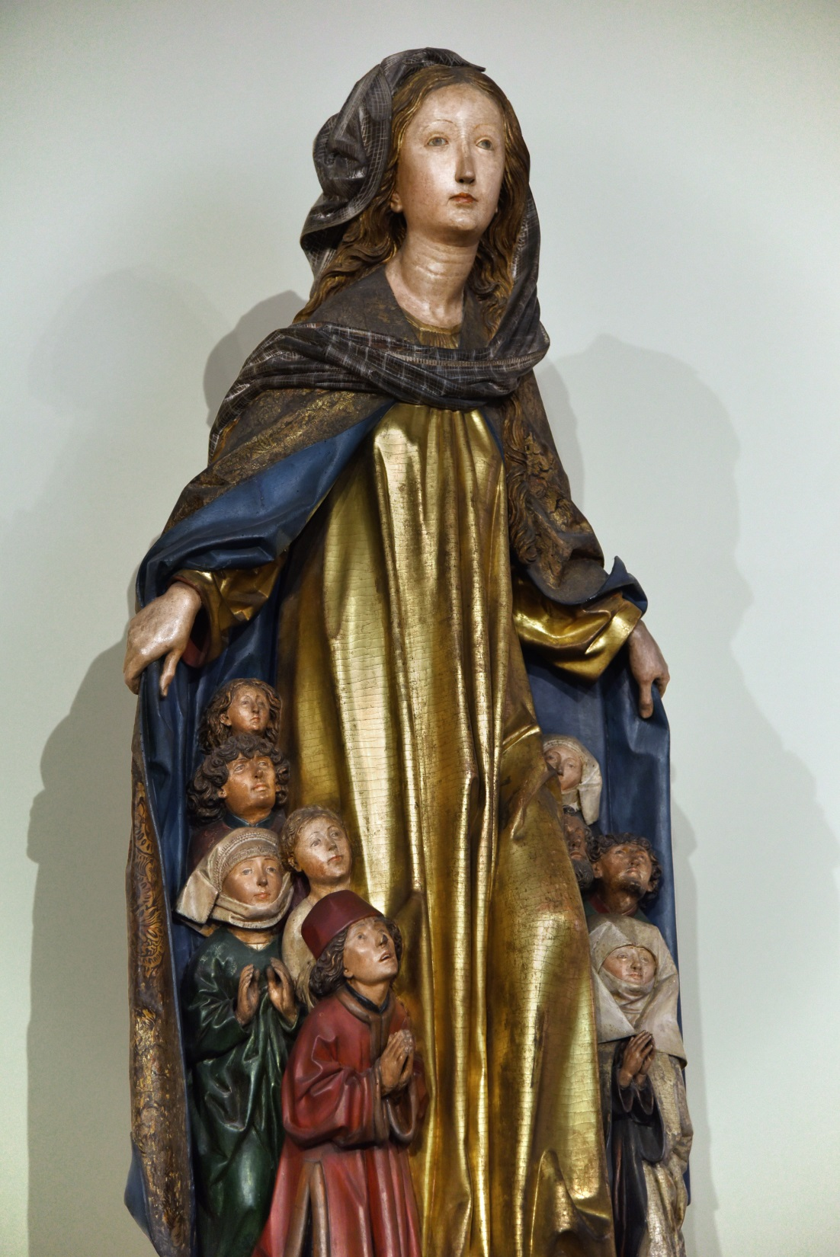
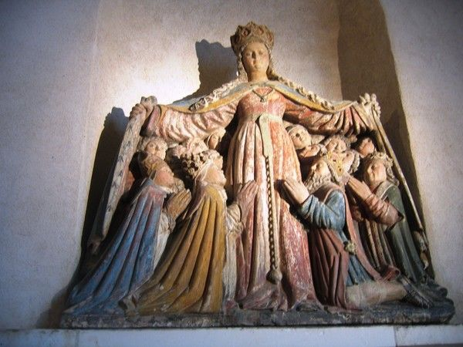
'Mais on appelle Sion : « Ma mère ! »
car en elle, tout homme est né.
C'est lui, le Très-Haut, qui la maintient'
Ps 86,5
Notes:
L'image de la fille de Sion comme allégorie du peuple est clairement exprimée dans le Ps 86,5 Mais elle reste très ambigüe à l'origine parce que Jérusalem est à la fois une ville de pèlerinage et une capitale politique, une ville sainte et un lieu où les péchés foisonnent. Alors, de quel peuple parle-t ’on ?
• S'agit-il du peuple qui recherche humblement l'Alliance et où chaque personne se tourne vers Dieu avec fidélité, uni à toute la communauté ? Sur l'image de gauche, tout le monde regarde vers le ciel et Marie esquisse un pas en avant, elle inspire le mouvement du peuple tout entier vers son Dieu.
• Ou s'agit-il du peuple qui s'imagine détenir l'Alliance, et vénère son confinement parce qu'il se méfie du monde ? Sur l'image de droite, tous sont couronnés pour affirmer leur pouvoir. Ils tournent le dos au monde et s'accrochent à Marie dont le manteau ressemble à une muraille

Slide 6
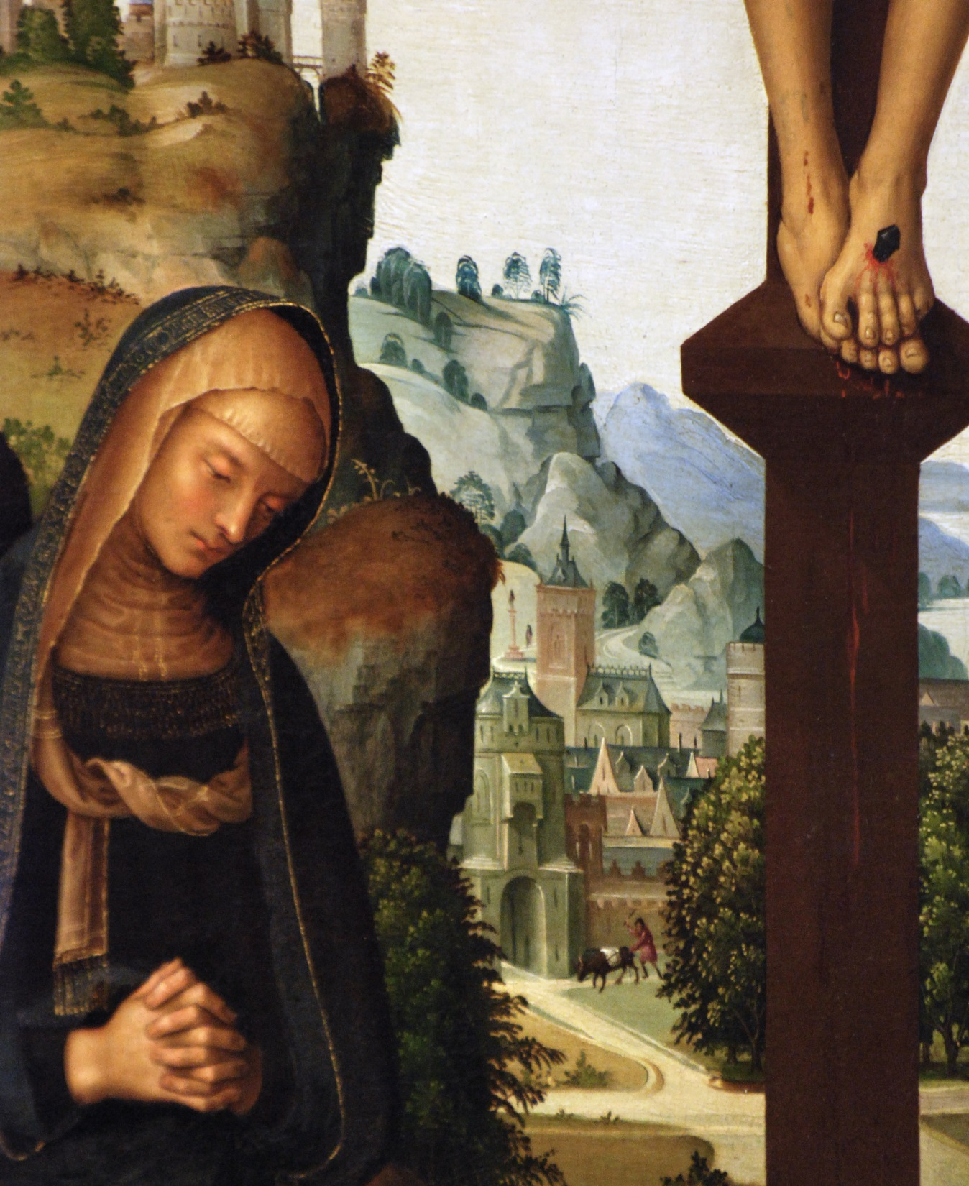
'À quoi te rendre égale pour te consoler, vierge, fille de Sion ?
Car ton malheur est grand comme la mer !
Qui donc te guérira ?'
Lam 2,13
Notes:
Le livre des lamentations est une longue déploration des malheurs de Jérusalem qui emploie fréquemment l'image de la fille de Sion. Parfois, comme ici, la fille de Sion est dite vierge, pour rappeler que la fille de Sion est aimée de Dieu et exclusivement destinée à Dieu: c’est sa vocation. Le drame de la situation en est d’autant plus fort et dramatique; la fille de Sion manque son rendez-vous avec son Dieu par son infidélité.

Slide 7
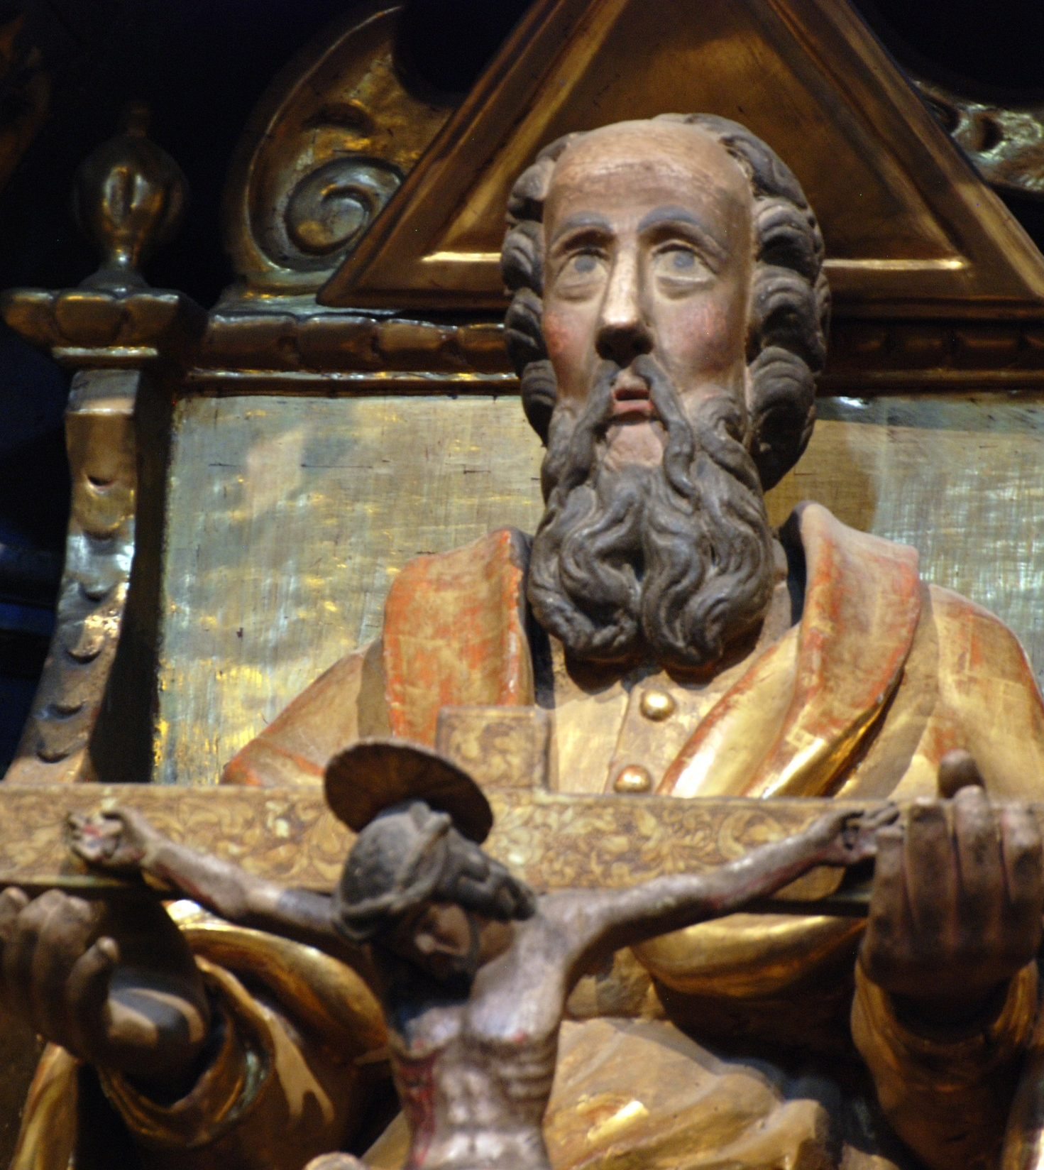
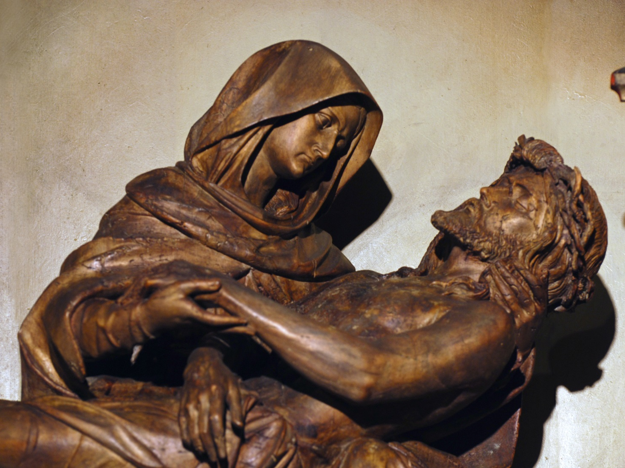
'Il en coûte au Seigneur de voir mourir les siens'
Ps 115,15
Notes:
L'art chrétien n'a pas seulement figuré Marie au pied de la croix. Dans énormément d’églises on trouve des piétas qui représentent Marie portant son fils mort dans ses bras comme sur l'image de gauche. Aucun épisode ne le raconte dans les évangiles, mais en voyant Marie, mère recevant le corps de son fils nous sommes touchés en Vérité. Nous voyons la vulnérabilité de l’humanité face à la souffrance et le drame de notre impuissance. Mais Marie est une figure de foi qui devrait nous ouvrir à une autre figure, bien moins représentée et pourtant tout aussi bouleversante: celle de droite où c'est Dieu le Père qui tient son fils dans ses bras: notre Père, le Père de Jésus, mort pour nous et par nous…
Cette représentation de Dieu exprime combien il est lui-même atteint par la souffrance de Jésus, et donc aussi par la nôtre: la gravité de son regard en témoigne. Mais elle révèle aussi combien Dieu porte lui-même cette souffrance de Jésus: il nous la présente, il nous l’offre en tendant les bras. La réponse de Dieu à notre péché, ce n’est pas l’impuissance, c’est son amour qui maintient la promesse d’Alliance quoiqu’il lui en coûte, et c’est là qu’est notre salut! Si cette représentation est rare c’est parce qu’elle est difficile, Mais en présentant la Toute-Puissance de Dieu active dans le malheur, elle balaie deux écueils théologiques:
• l’idée abominable et non biblique d’un dieu qui fait mourir son fils pour calmer sa colère contre les pécheurs. Tout au contraire, Jésus racontait l’histoire du Père accueillant avec la même bienveillance et la même tendresse son fils prodigue et son fils ingrat.
• l’idée désespérante et non biblique que la souveraine toute puissance de Dieu l'empêche de souffrir. Au contraire Jésus disait que pas un cheveu de notre tête ne tombe sans que notre Père nous soit présent.
Ces deux idées sont radicalement incompatibles avec l’affirmation de l'Evangile : Dieu est amour.

Slide 8
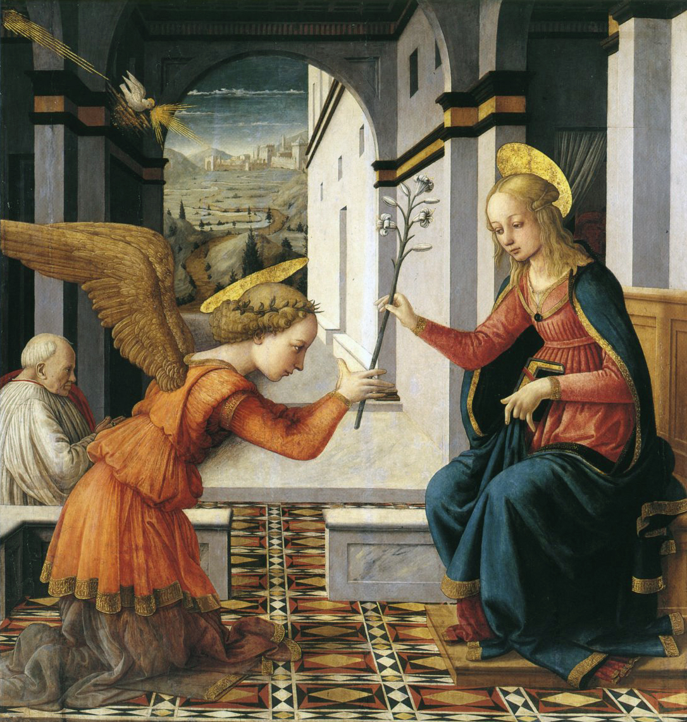
'Le sixième mois, l’ange Gabriel est envoyé par Dieu vers une ville de Galilée, du nom de Nazareth,
à une jeune fille, accordée en mariage à un homme de la maison de David .
Son nom était Joseph et le nom de la jeune fille était Marie'
Lc 1,26-27
En quoi la virginité de Marie
est-elle importante pour votre foi en Dieu ?
Notes:
Quittons l'Ancien Testament pour la scène de l'Annonciation dans l'évangile de Luc: Lc 1,26-27
Six mois plus tôt, une autre annonciation avait eu lieu: à Zacharie, le père de Jean Baptiste, un homme 'juste et irréprochable’, tient à préciser Luc, Or Zacharie rate l'annonciation qui lui était destinée: il n'a pas su faire confiance malgré ses qualités authentiques
Au contraire, Luc ne mentionne aucune qualité concernant Marie; il ne nous donne que son nom, celui de son époux et de sa ville (qui les ancrent dans un rapport à l'Ancien Testament), mais il précise qu'elle est 'accordée en mariage' ce qui correspond à la situation de la Fille de Sion.
Sur l'image vous voyez l'ange qui tend à Marie un lys, symbole de la virginité. La virginité de Marie est bien attestée dans le Nouveau Testament, mais elle n'a pas de précédent biblique qui aiderait à la comprendre. La fille de Sion est parfois décrite comme vierge, parce que promise à Dieu, et parfois comme mère, mère du peuple. Mais l’Ancien Testament ne dit jamais à la fois qu’elle est vierge et mère. Même les évangélistes ne savent pas trop quoi faire de cette information ! Or si ce point est mentionné ce n'est pas pour nous dire quelque chose de Marie, mais quelque chose de Dieu; Qu'en pensez vous, vous ?
*************** [Pause et discussion en petits groupes] ***************

Slide 9
'Comment cela, puisque je suis vierge ?'
'L’Esprit Saint surviendra sur vous, et la puissance du Très-Haut vous ombrera.
C’est pourquoi celui qui va naître sera Saint, il sera appelé Fils de Dieu.
Voici : Élisabeth votre parente a conçu, elle aussi, un fils dans sa vieillesse. Elle en est à son sixième mois alors qu’on l’appelait la stérile,
car aucune Histoire ne sera impossible de la part de Dieu’ Lc 1,34-37
Notes:
Il n'y a pas que nous que la naissance virginale étonne; Marie aussi est surprise. La réponse de l’ange ne contient ni explication matérielle, ni exhortation à se soumettre à la décision du tout-puissant. Ce sont des évocations spirituelles.
• l’Esprit Saint qui survient indique que Marie fait une œuvre de prophète. Mettre au monde Emmanuel, le ‘Dieu avec nous’ c’est une tache de prophète. Or mettre Dieu au monde, c’est devenu le rôle de tous les croyants depuis que l’Esprit saint nous a été donné à la Pentecôte. C’est pourquoi les chrétiens présentent volontiers Marie comme ‘mère des croyants’ (tout comme Abraham est nommé père des croyants).
• Quant à la puissance du très haut qui ombre, elle rappelle Ex 40,35 quand la nuée était venue ombrer l’arche d’alliance, le coffre sacré contenant les tables de la Loi: les Hébreux étaient perdus dans le désert, mais Dieu habitait avec son peuple: aucune Histoire n'est impossible de la part de Dieu conclura l'ange.
• Étrangement, Gabriel n'a pas dit que Jésus était Messie. Il a seulement dit 'Le Seigneur Dieu lui donnera le trône de David son père. Il régnera sur la maison de Jacob pour toujours' (Lc 1,32-33). Des notions qui restent plutôt vagues: Marie accepte un rôle exceptionnel, mais qui n’est pas plus défini que n’importe quelle naissance. Tout reste à découvrir !
• Avant de conclure, l'ange renvoie à Élisabeth, et c’est plus qu’un signe, comme on en donne souvent dans les vocations, Gabriel désigne aussi à Marie quelqu'un à qui parler, quelqu'un qui vit elle-même une aventure incroyable. Être enceinte, c'est énorme, mais enceinte du Messie! Élisabeth va aider Marie à vivre l'Incarnation comme une expérience humaine.

Slide 10
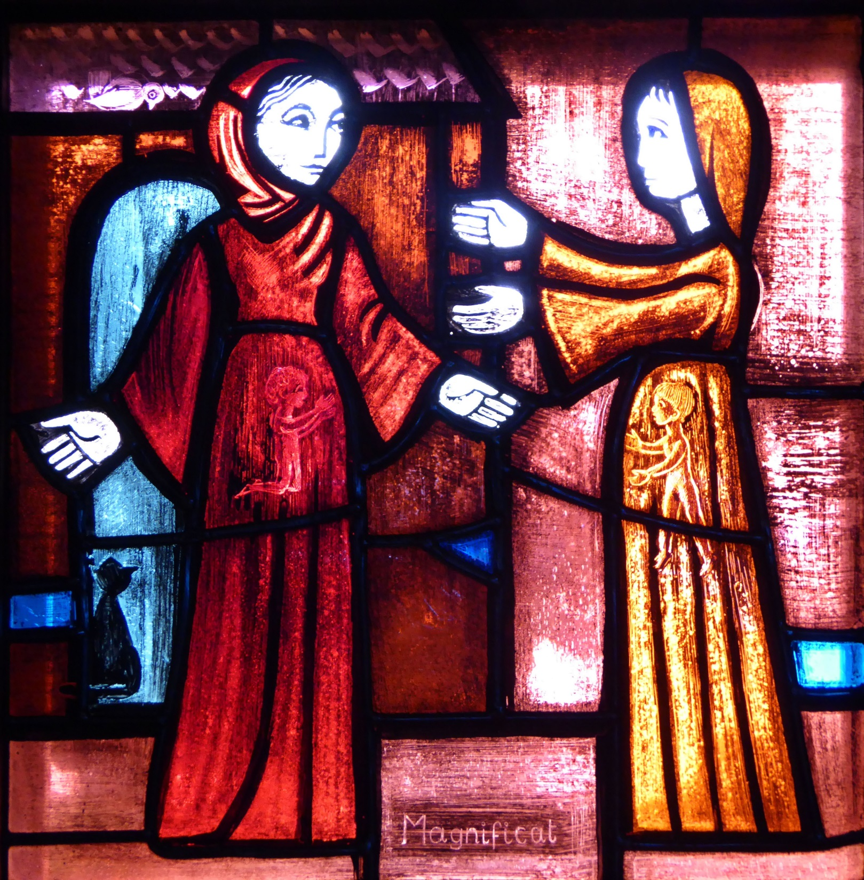
La Visitation:
annoncer la Nouvelle
'Marie s'étant levée
va vers la montagne'
Lc 1,39
'Quand Élisabeth entend
la salutation de Marie,
le bébé bondit dans son sein
et elle est remplie d’Esprit Saint
Lc 1,41
'Bénie es-tu entre les femmes'
Lc 1,42
Notes:
C’est la joie d’Élizabeth qui conduit Marie à dire la sienne. L’annonciation n’est pas un couronnement ; comme tout être humain Marie parcourt son chemin devant Dieu et au milieu des hommes. C’est en cela qu’elle évangélise (qu’elle annonce la Bonne Nouvelle du règne de Dieu). Car l'Évangile n’est pas un enseignement à répandre de la part de ceux qui savent, pour convaincre les autres de leur ressembler. L’Evangile, c’est une joie à partager.
Marie s’étant levée va alors vers la montagne; elle se hâtait vers une ville de Judée. Elle entre dans la maison de Zacharie et salue Élisabeth. Or, comme Élisabeth entend la salutation de Marie, le bébé bondit dans son sein et Élisabeth est remplie d’Esprit Saint. Elle pousse un grand cri : “Bénie es-tu entre les femmes, et béni le fruit de ton sein ! D’où m’est-il donné que la mère de mon Seigneur vienne auprès de moi ? Car, lorsque la voix de ta salutation a été à mes oreilles, le bébé a bondi d’allégresse en mon sein. Heureuse celle qui a cru qu’il y aurait une inauguration à ce qui a été dit de la part du Seigneur.” (Lc 1,39-45)
Quand elle évangélise, Marie ne tient pas de grand discours, et elle n’apporte pas son aide non plus. Elle va vers la montagne, le lieu traditionnel des rencontres avec Dieu, mais aussi vers une ville, là où vivent les humains. Marie vit un évènement qui la déborde : elle n’a rien dit d’elle devant l’ange. Mais l'ange lui a indiqué Élisabeth et elle se raccroche à l’occasion, à cette oreille amie. C'est Élisabeth qui va faire entrer l'événement inouï dans la parole humaine. Car, avant d'avoir rien fait que saluer, Marie est bénie. La déclaration d'Élizabeth répond à celle de l'ange!
L’évangélisation, ce n’est pas une technique de communication, c’est un trop plein de joie et d’espérance qui cherche à se dire et se concrétiser. Les occasions d’évangélisation sont multiples et n’ont rien de spécifique, mais ce qui compte, c’est la rencontre entre espérances. Car ce sont ces espérances qui se rencontrent, comme les fœtus dans les ventres des deux femmes. Et la surprise, c’est que nous somme bénis bien au-delà de ce que nous faisons. C'est nous qui sommes évangélisés: c’est devant Élisabeth que Marie laisse déborder l'hymne de reconnaissance et de joie qu'elle porte dans le cœur.

Slide 11
Avec Marie, en Visitation
La vie des plus petits raconte l’Evangile

Slide 12
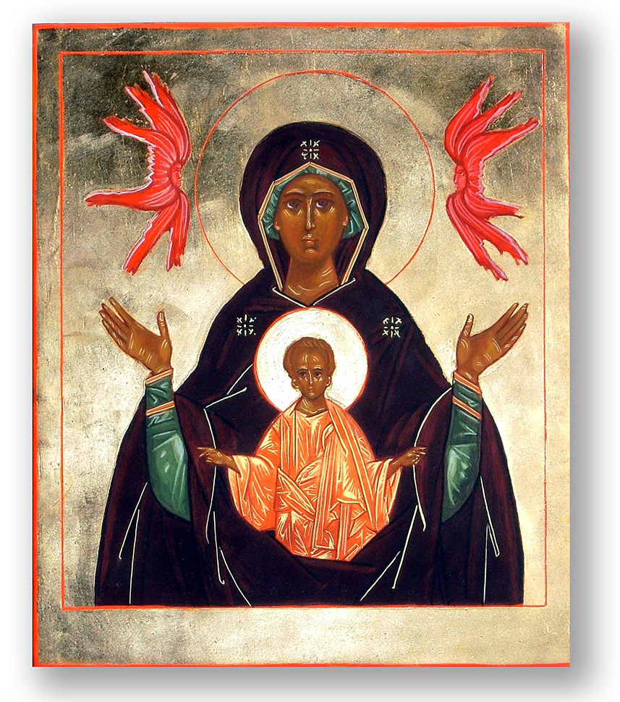
Magnificat
'Mon âme exalte le Seigneur. Mon esprit exulte en Dieu mon Sauveur,
car il a posé son regard sur l’humiliation de sa servante !
Désormais toutes les générations me diront : heureuse,
car le Puissant a fait pour moi de grandes choses. Saint est son nom'
Lc 1,46-49
Notes:
La joie de Marie répond donc à celle d’Élizabeth et elle chante la gloire de Dieu, le 'Magnificat' Lc 1,46-49. Quand nous chantons spontanément la gloire de Dieu c'est à partir d'une expérience vécue, et Marie parle à la première personne. Mais de quoi Marie a-t-elle besoin d'être sauvée? Pourquoi se dit-elle humiliée? Pourquoi ses mots rappellent-ils ceux du cantique d'Anne, la femme stérile et humiliée ? Anne élargissait sa vie pour en faire le signe que Dieu intervient et enverra le Messie, mais Marie va beaucoup plus loin. Elle fait sienne l’humiliation de toute femme stérile, Élisabeth, Anne, et au-delà la fille de Sion: le peuple de Dieu humilié devant la stérilité de ses efforts, de ses trahisons, espérant Dieu et qui voit s’achever sa trop longue attente en mettant au monde le Messie.
Marie ne parle pas de sa personne, elle s'assimile au personnage de la fille de Sion et pas d’elle-même. C'est la même démarche que celle de Jean-Baptiste: Telle est ma joie, elle est parfaite: il faut qu'il grandisse et que je diminue (Jn 3,30). Il n’y a pas que dans le Magnificat: la Bible ne parle de Marie que comme fille de Sion, tout le reste disparait. Ce sera patent lors de la Résurrection à Pâques. La Bible signale alors beaucoup d'apparitions: à Magdeleine, aux disciples, à de parfaits inconnus comme Cléopas ou Salomé. Mais la Bible ne dit rien de Marie à Pâques bien qu'il soit raisonnable de penser que Jésus lui a fait signe. Si la Bible n'en parle pas c'est parce que ce ne sont pas nos affaires: la Bible ne dit pas tout ce qui se passe, elle dit ce qui est utile à notre foi. Le choix de Marie est de s'effacer devant Jésus: son fils, mais aussi son Seigneur et sauveur. Nous ne devons pas la trahir en cherchant à lui inventer un personnage.

Slide 13
Magnificat
'Sa bienveillance pour ceux qui le craignent est là de génération en génération !
Par la vigueur par son bras, il a dispersé les orgueilleux de cœur et de pensée.
Il renverse les puissants de leurs trônes, il relève les humiliés.
Il repaît de biens les affamés, renvoie les riches à vide.
Il secourt Israël son petit, en se souvenant de sa bienveillance, selon ce qu’il a dit auprès de nos pères, pour Abraham et sa descendance à jamais'
Lc 1,50-55
Notes:
Marie élargit encore sa prière, comme Anne le faisait pour célébrer l'action de Dieu pour son peuple : Lc 1,50-55. Comme Anne, Marie s'appuie sur l'histoire d'Israël, la confiance de ceux qui craignent Dieu. Mais elle évoque aussi toutes les générations futures, pour lesquelles la venue du Messie ne sera pas la conclusion de l'histoire comme on l'imaginait mais l'inauguration des temps nouveaux comme l'a laissé entendre Elisabeth.
La suite du cantique d’Anne célébrait un Dieu qui rend pauvre et riche, qui abaisse et élève etc. Le Dieu d’Anne bouleverse les priorités des hommes, mais son dernier mot est pour la vie; il connait chaque personne par son nom. Le Magnificat insiste sur les aspects positifs: le Dieu de Marie est un Dieu qui sauve. Mais c'est d'abord un Dieu qui ne supporte pas l'injustice: Le Messie qui vient renverse notre conception des choses, renverse les hommes de pouvoir et les enrichis pour que les plus petits, les plus humbles, les plus pauvres sachent combien leur vie a du prix aux yeux et au cœur de Dieu.
Mais Dieu n’est pas le dieu d’un clan. Il vient établir le temps de la fraternité véritable, pas donner le pouvoir à ses favoris. Les malheureux ne sont pas secourus à cause de leurs vertus cachées, mais seulement parce que Dieu se souvient de sa bienveillance. Contrairement aux autres cantiques de l’évangile, Dieu ne vient pas féliciter ses fidèles, ni même les protéger des méchants. Et de fait les dévots qui accumulent les BA, comme les pharisiens de l'évangile, risquent bien d'être traités en riches et renvoyés à vide: Mais toi, quand tu fais l’aumône, que ta main gauche ignore ce que fait ta main droite (Mt 6,3)…

Slide 14
Avec Marie, nous chantons
Dieu est présent tout près de nous

Slide 15
La Nativité
Retenir?
Evènements?
Méditer?
Cœur?
'Marie, cependant,
retenait tous ces événements
et les méditait dans son cœur'
Lc 2,19
Notes:
La naissance de Jésus ne se passe pas dans la sérénité. Mathieu parle d'une visite de mages, d'une fuite en Egypte puis d'un exil à Nazareth. Selon Luc Jésus nait dans une étable, après un voyage absurde à Bethléem. Ensuite arrivent des bergers qui sont porteurs de la parole de Dieu, et Luc conclut: (Lc 2,19). Cette phrase et beaucoup moins simple qu'il y parait, il faudrait revenir presque sur chaque mot
retenir= observer comme on observe les commandements: on observe un commandement en l'utilisant pour s’appuyer dessus. Comme on s’appuie sur un barreau d’échelle pour monter, se fier aux commandements permet de grandir. Marie veut grandir à partir de Noël.
évènement= Histoire, un évènement éclairé par un discours qui lui donne sens, et inversement, qui appuie le discours (cf Abraham). Marie est à l’écoute de la vie exactement comme on écoute une Parole. Elle sait que Dieu agit et parle dans les événements de la vie: Dieu fait ce qu'il dit et dit ce qu'il fait
méditer= construire en symbole pour s'y retrouver et découvrir comment répondre (à l’image du bébé qui pleure et du parent qui cherche à comprendre comment faire : tout sauf du zen !)
On parle souvent du cœur de Marie, pourtant rien ne permet de la définir comme une personne spécialement sentimentale. Quand la Bible parle du cœur de Marie, nos traductions induisent un contresens car le cœur dans l'antiquité, ce n'est pas le siège des sentiments, mais celui de l'intériorité. La Bible ne décrit pas Marie comme sensible, mais comme spirituelle.
Ces deux verbes 'retenir' et 'méditer' portent de plus l'idée d'une mise en connexion, de la recherche d'une compréhension, d'un lien à construire. Marie est une femme active qui n'a pas peur de se servir de son intelligence pour inventer une réponse, et agir sa vie conformément à ce que Dieu lui révèle. Pour elle, il ne s'agit ni de vouloir tout comprendre, ni d'appliquer un système préconçu, une sorte de moule du bon croyant. Marie cherche seulement à toujours garder le contact avec Dieu !

Slide 16
Avec Marie, à Noël
Nous lisons notre vie
comme une Histoire Sainte

Slide 17
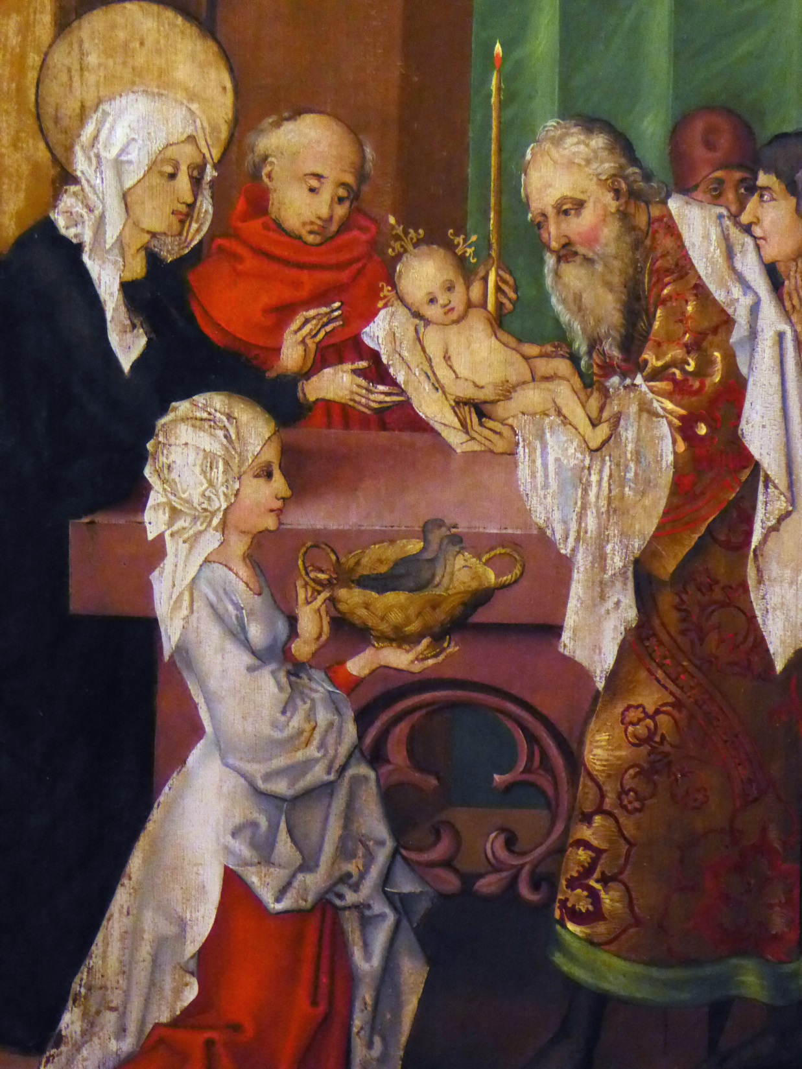
La Présentation:
une tradition vivante
'Quand vient le temps de leur purification selon la loi de Moïse,
on le fait monter à Jérusalem pour le présenter au Seigneur
comme c’est écrit dans la Loi du Seigneur: ‘Tout mâle ouvrant une matrice sera appelé saint pour le Seigneur',
et pour donner en sacrifice un couple de tourterelles ou deux jeunes colombes, selon ce qui est dit dans la Loi du Seigneur'
Lc 2,22-24
Notes:
Quelques jours après la naissance de Jésus, ses parents vont le présenter au Temple: Lc 2,22-24
Contrairement aux apparences, ce passage ne décrit pas des parents suivant docilement la coutume. Le texte combien trois rites qui sont en principe accomplis séparément (Lv 12, 1-4) : la circoncision des garçons à 8 jours, la purification de la mère à 40, et enfin le rachat du fils aîné. La présence du bébé n’est nécessaire pour aucun de ces rites. Les spécialistes de l'histoire ancienne n'y reconnaissent rien : Marie et Joseph respectent la tradition, mais en même temps ils innovent. En effet, la tradition ne prescrit rien pour la venue du Messie, et eux-mêmes ne savent pas trop ce qu'il en est. Mais comme Abraham, comme Anne, ils veulent offrir, présenter à Dieu celui qu’il nous donne, même si leurs moyens sont pauvres (les colombes sont réservées aux petites gens). Et Luc continue en décrivant une avalanche de déclarations prophétiques. Manifestement Dieu a validé leur initiative !

Slide 18
Avec Marie, à la Présentation
Nous renouvelons la tradition

Slide 19
Les noces de Cana:
L'Annonciation à l'envers
— Ils n’ont pas de vin !
— Quoi à moi à toi, femme ? Mon heure n’est pas encore advenue
[..]— Faites tout ce qu'il vous dit
Jn 2, 1-11
Notes:
Juste après que Jésus ait appelé des disciples, l'évangile de Jean place ce qu'il appelle son signe n°1 (pas le premier chronologiquement, mais celui à partir duquel tous doivent être compris), et Marie est-là: Or, le troisième jour, il y eut une noce à Cana de Galilée et la mère de Jésus était là. Jésus aussi fut invité à la noce ainsi que ses disciples. Le vin ayant manqué , la mère de Jésus lui dit: “Ils n’ont pas de vin.” Jésus lui dit: “Quoi à moi à toi, femme ? Mon heure n’est pas encore advenue.” Sa mère dit aux ministres: “Quoi qu’il vous dise, faites[-le].” Il y avait là six jarres de pierre pour la purification des Juifs contenant chacune une centaine de litres. Jésus dit aux ministres: “Remplissez d’eau les jarres”; et ils les emplirent jusqu’au bord. Jésus leur dit: “Maintenant puisez et portez[-en] au maître du repas.” Ils [lui en] portèrent. Lorsque le maître du repas goûta l’eau devenue vin, il ne savait pas d’où cela venait (les ministres qui avaient puisé l’eau savaient, eux). Le maître du repas appela le marié et lui dit: “Tout homme sert d’abord le bon vin et, lorsque on est ivre, le moins bon. Toi, tu as gardé le bon vin jusqu’à présent !” Jésus fit ce signe n°1 à Cana de Galilée. Il manifesta sa gloire et ses disciples crurent en lui. (Jn 2, 1-11).
On comprend trop souvent cette scène comme un remake privé de la multiplication des pains, où Jésus s'entrainerait avant de passer aux choses sérieuses. C'est bien plus compliqué que cela: pourquoi un troisième jour? Pourquoi ces jarres rituelles? Pourquoi des ministres? Je n'ai pas le temps d'en parler, focalisons-nous sur cet étrange dialogue de Marie et Jésus. Jésus ne parle pas français, mais un hébreu volontairement mal traduit. Cela signifie 'F moi la paix': ce n'est pas ainsi qu'un fils parle à sa mère! Par contre l'hébraïsme renvoie à l'Ancien Testament qui emploie plusieurs fois ces mots-là quand Dieu et ses prophètes s'apostrophent. A travers Marie, c'est la fille de Sion que Jean met en scène. Un indice nous le suggère: on dirait que Marie est là sans avoir été invitée, comme si c'était elle la mariée! Jean ne dit pas que Marie est la mariée ‘pour de vrai’, mais nous invite à voir autre chose derrière cette noce de campagne: le banquet de la fin des temps où c’est la Fille de Sion qui épouse Dieu. La remarque de Marie à Jésus peut alors être comprise comme une plainte de la Fille de Sion à Dieu, qui rejoint les plaintes de nos prières: le monde serait-il une noce sans vin? Et la rude réponse de Jésus est celle de Dieu à ses prophètes, et aussi à nos prières: creuse-donc ton espérance! Mais Jésus, comme Dieu, répond à la prière qui lui est faite.
D’autre part, puisqu'on est au début de l'évangile, la scène complète étonnamment l'Annonciation décrite par Mt et Lc. Là, Dieu annonçait aux hommes que les temps étaient accomplis. Ici, c'est Marie, l'espérance du peuple croyant, qui interpelle Jésus pour que le manque soit comblé, pour que son heure advienne: la volonté de Dieu et celle de l’Homme se rejoignent pour susciter l'Emmanuel.

Slide 20
Avec Marie, à Cana
Notre prière fait des miracles

Slide 21
Ce que Marie n’est pas
La Syro-Phénicienne
ou la foi admirable
des mécréants
Notes:
On dit parfois de prier Marie parce que Jésus ne peut rien lui refuser. Attention à ne pas faire de Dieu quelqu’un qui a ses têtes, toute la Bible dit le contraire ! Quant à Jésus il marque explicitement la distance avec sa famille…
A Cana, Marie intercède pour autrui avec une foi telle qu'elle change Jésus, Marc et Mathieu montrent une femme qui fait la même chose (Mc 7,24-31). Or cette femme n'est pas Marie, c'est une païenne ! Elle est incapable de comprendre les subtilités de la foi, mais elle sait et affirme que les miettes à sa portée sont suffisantes pour la combler. La Syro-Phénicienne n'est pas un cas isolé: de la Samaritaine au centurion Jésus passe son temps à admirer la foi des mécréants, et quand il se tourne vers son peuple, c'est le plus souvent vers les pécheurs. Cet aspect-là de l'évangile, Marie, la Fille de Sion, ne peut pas en rendre compte. Marie nous apprend à être chrétien quand elle reprend à son compte l’espérance qui la précède. Comme elle, le chrétien vit sa foi en Eglise. Mais le chrétien doit s'aventurer au dehors pour y découvrir que l'espérance dont vit Marie s'y dit autrement
(Mc 7,24-31): L'épisode part d'une controverse de Jésus avec les pharisiens à propos du rôle à attribuer aux rituels : 'Rien d'extérieur à l'homme ne peut le souiller en rentrant en lui ; c'est ce qui sort de l'homme qui le souille' (Mc 7,14). Jésus n'arrive même pas à faire comprendre cela à ses disciples et il éprouve le besoin de prendre le large. En partant de là, Jésus se rendit dans le territoire de Tyr. Il était entré dans une maison, et il ne voulait pas qu’on le sache. Mais il ne put rester inaperçu : une femme entendit aussitôt parler de lui ; elle avait une petite fille possédée par un esprit impur ; elle vint se jeter à ses pieds. Cette femme était païenne, syro¬phénicienne de naissance, et elle lui demandait d’expulser le démon hors de sa fille. Il lui disait : « Laisse d’abord les enfants se rassasier, car il n’est pas bien de prendre le pain des enfants et de le jeter aux petits chiens. » Mais elle lui répliqua : « Seigneur, les petits chiens, sous la table, mangent bien les miettes des petits enfants ! » Alors il lui dit : « À cause de cette parole, va : le démon est sorti de ta fille. » Elle rentra à la maison, et elle trouva l’enfant étendue sur le lit : le démon était sorti d’elle. Jésus quitta le territoire de Tyr ; passant par Sidon, il prit la direction de la mer de Galilée (Mc 7,24-31). Jésus fait alors demi-tour vers son peuple qui ne veut pas l'écouter où son premier geste sera ...de guérir un sourd !

Slide 22
Au pied de la croix
Au pied de la croix
'Femme, voici ton fils'
Jn 19,26
'Voici ta mère'
Jn 19,27
Notes:
Au pied de la croix, l'évangile de Jean place la mère de Jésus. C'est historiquement très probable, mais les autres évangiles n'en parlent pas. La souffrance de cette mère voyant mourir son fils rejoint celles de milliards de mères depuis l’aube de l’humanité. Cela témoigne de notre impuissance et de notre vulnérabilité, mais les autres évangélistes n’y ont pas vu de révélation pour éclairer notre foi en Dieu. Par contre, on ne le remarque pas assez: au pied de la croix c’est le peuple que Luc évoque, avec les mêmes mots que ceux utilisés par Jean pour décrire Marie ! Car paradoxalement, le peuple pécheur qui vient d'obtenir l'exécution de Jésus est en même temps au fond de lui le peuple croyant qui désespère de sa mort, comme s’ils avaient attendu un mystérieux et miraculeux retournement de situation… Si Jean signale Marie au pied de la croix c’est, je le pense, en tant que Fille de Sion. Ainsi, Jean affirme comme Luc que le Christ ne meurt pas seul: toute l'espérance de l'Ancien Testament l'accompagne, mais en silence. Il arrive que la foi doive renoncer aux mots.
Puis Jean ajoute cette scène avec 'le disciple que Jésus aimait': Voyant donc sa mère et le disciple qu’il aimait se tenant à côté, Jésus dit à sa mère: “Femme, voici ton fils” Il dit ensuite au disciple: “Voici ta mère.” Et depuis cette heure-là, le disciple la prit chez lui. (Jn 19,26-27). Ce disciple n'a pas de nom; dans l'évangile de Jean, il est comme le disciple parfait, celui qui comprend vite, qui est le plus proche de Jésus à la Cène, et qui n'aura pas besoin de pénétrer le tombeau vide pour croire à la résurrection. Symboliquement sur la croix, Jésus scelle la transmission entre la Fille de Sion, héritière de la foi d’Israël et ce disciple fidèle, prototype de tous les disciples à venir; entre l’Ancien Testament de la promesse et le Nouveau Testament où la vie est donnée en abondance.

Slide 23
Avec Marie, au pied de la croix
L’amour ouvre un chemin,
même face à l'horreur

Slide 24
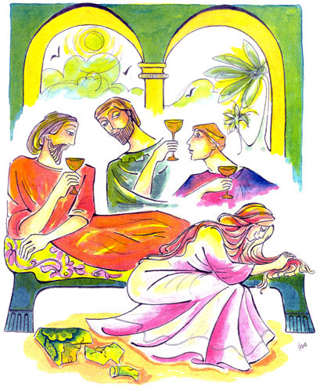
Ce que Marie n’est pas
La pécheresse
ou la joie
d'être pardonné
Notes:
Ceci m'amène à opérer un nouveau distinguo. Dans l'Ancien Testament, la fille de Sion a de plus en plus été perçue comme une allégorie du peuple croyant, si bien qu'elle ne rend plus compte d'une autre réalité, le peuple est pécheur! Marie ne nous dit rien sur le péché qui interfère dans notre relation à Dieu. D'une part Israël est capable de Dieu, capable de donner naissance au Messie, mais d'autre part il peut aussi le disqualifier, le rejeter, le crucifier.
Nous ne sommes pas différents: la sainteté de la mission de l’Église n’efface pas la présence oppressante du péché en son sein, La crise de la pédocriminalité nous l’a tristement rappelé ! Occulter cet aspect déplaisant, c'est méconnaître gravement notre besoin de conversion. C'est s'imaginer avec les pharisiens que le péché n'est qu'une menace extérieure à repousser par la prière et le culte. Le péché est en nous ‘maintenant et à l’heure de notre mort’. Cela ne déçoit pas Jésus, cela ne le scandalise pas : le Fils de l’Homme est venu chercher et sauver ce qui est perdu dit-il à Zachée, le pécheur public (Lc 19, 10). Dieu nous sait pécheurs et nous aime avant même notre conversion.
Mais Dieu nous sait en même temps capable de sainteté : Zachée, descend vite, aujourd’hui il me faut demeurer chez toi : (Lc 19, 5). Idéaliser Marie au point de la considérer au-dessus de l’humanité réduite à son péché, c’est faire de notre salut un habit de confection, à prendre ou à laisser mais fait sans nous, Non! Notre salut c’est du sur mesure, construit pour nous et avec nous! Si Jésus est ‘Emmanuel’, Dieu-avec-nous, c’est parce qu’il aime dire et répéter : ‘Ta foi t’as sauvé’.
On a raison d’admirer le ‘oui’ de Marie. C’est un ‘oui’ de vocation, le ‘oui’ d’une vie qui se donne parce qu’elle se sait reçue. Mais l’Evangile ne cesse de le répéter : nous tous, pécheurs, nous y sommes appelés comme elle. Nous le pouvons comme elle, car le ‘oui’ qui nous sauve, c’est celui de Dieu : celui de Jésus à Gethsémani, celui du Père à Pâques. C’est le ‘oui’ d’une vie qui se reçoit parce qu’elle s’est donnée (Jn 10,18). En Jésus, homme parmi les hommes, Dieu a voulu nous faire tous participer à ce ‘oui’-là : il nous conçoit tous sans péché par la création nouvelle qui est notre avenir.

Slide 25
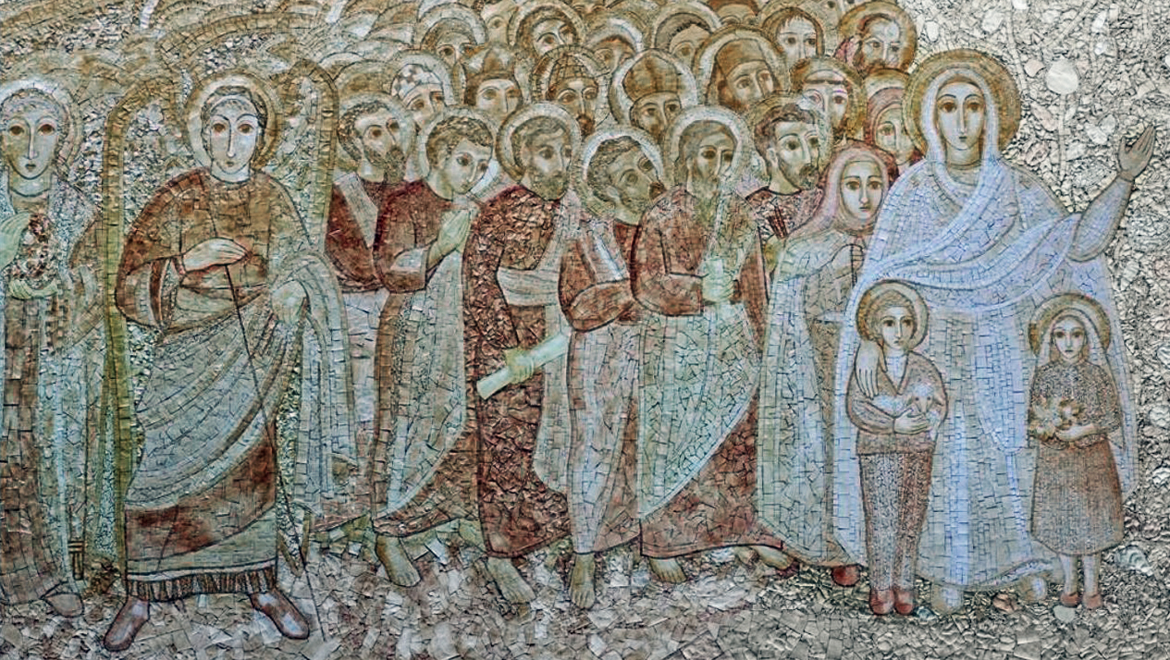
'Qui est ma mère ? qui sont mes frères ?’
Mc 3,33
'Celui qui fait la volonté de Dieu,
celui-là est mon frère, ma sœur, ma mère.'
Mc 3,35
Notes:
A contrario, trois des quatre évangiles rapportent une scène curieuse, où Jésus est recherché par sa famille terrestre: Alors arrivent sa mère et ses frères. Restant au-dehors, ils le font appeler. Une foule était assise autour de lui et on lui dit : 'Voici que ta mère et tes frères sont là dehors : ils te cherchent.' Mais il leur répond : 'Qui est ma mère ? qui sont mes frères ?' Et parcourant du regard ceux qui étaient assis en cercle autour de lui, il dit : 'Voici ma mère et mes frères. Celui qui fait la volonté de Dieu, celui-là est mon frère, ma sœur, ma mère.' (Mc 3,31-35)
Très clairement, ces évangiles rapportent que pour Jésus, la place de mère de Dieu est ouverte à tout croyant ! Cela ne doit pas nous surprendre car si on dit de Marie qu'elle est mère des croyants c'est parce qu'elle met Dieu au monde …ce qui est précisément la vocation de tout croyant. C’était d’ailleurs pour François d’Assise une source d’émerveillement et de joie que de se savoir « mère » de Jésus.
Mettre Dieu au monde pour chacun de nous, c'est permettre à Dieu de s’approcher du monde et de l’aimer en nous. Il ne s’agit pas d’une vague espérance, d’une façon poétique de penser. Lorsque nous apprenons avec Jésus à aimer les autres, comme Dieu nous aime, au diapason avec lui, nous pouvons être les témoins de la naissance d’une vie renouvelée en eux : l’Esprit et la Vie de Jésus en eux,
Mettre Dieu au monde c'est aussi, comme Marie, s’engager à l'offrir sans retour. C’est prendre le risque de voir notre espérance foulée aux pieds, voire dénoncée comme nuisible. Alors il est probable qu'une épée parcourra notre âme selon la prophétie de Syméon (Lc 2,35). La contradiction de la cruauté du monde avec la vie de Dieu que nous portons semblera nous transpercer. Mais selon le sens que le mot ‘parcourir’ a dans la Bible, cette épée de contradiction est une missionnaire: elle nous ouvre au Royaume de Dieu…

Slide 26
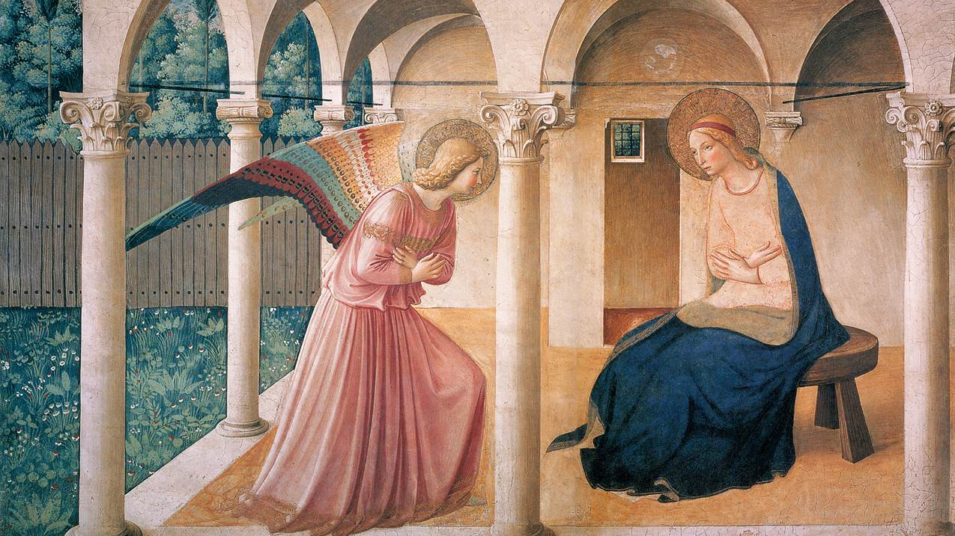
'Je vous salue, Marie'
'Réjouis-toi, Marie'
Notes:
Marie ne dit pas tout de l'expérience chrétienne, mais elle nous croise souvent. La salutation que l'ange lui adresse peut se traduire 'Je vous salue', mais aussi 'Réjouis-toi’. En effet, en grec, il n’y a pas de vouvoiement, mais on salut différemment les gens selon leur position sociale. En général on dit ‘Paix’, comme jésus le fait souvent à ses disciples. Mais à Marie, l’ange dit ‘Joie’, comme à une reine. La joie qui reconnaît l'importance de Marie n'en fait pas un être à part: cette joie c'est le lieu où Dieu nous conduit tous. En s'effaçant derrière la fille de Sion, le peuple des croyants, Marie nous délivre le message qui fait sa joie: il est bon, il est beau de croire. Elle ne s'en gargarise pas comme, le pharisien de la parabole qui pense que sa foi active le rend meilleur que les autres et en particulier que le publicain, ce pécheur public. Marie s'efface derrière la foi dont elle vit, car le nom de son fils, son Seigneur, son sauveur, c'est Emmanuel: 'Dieu avec nous', ou Jésus: 'Le Seigneur sauve'.

